Slide 1

PROJET APARTMENTS
L3 MIAGE APP – Juin 2021
Maïrame NDIAYE – Abla MIKOU – Samy MEGUENI - Stellan WEA - Seif BOUGUERRA - Ewen MARGUET

Slide 2

PLAN
01. Le concept
02. Les évolutions et nouveautés
03. Tentatives infructueuses
04. Demonstration
05. Conclusion

Slide 3

Gagner du temps
Concept
Avec des résultats précis en fonction des critères.
Une application pour rechercher des appartements a la location
Intuitif
Grâce à une interface simple et efficace.
Vue d’ensemble
Retour sur les données avec graphiques.

Slide 4
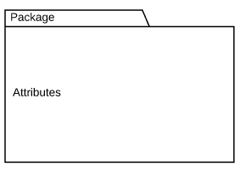






Evolutions et nouveautés
Package plot
Histogramme
Statistique appartement
Nouveau package pour faire des representations graphiques.
Une classe qui permet de generer des histogrammes.
Permet de générer des statistiques sur les n appartements.
Amelioration GUI
ValueFunction
Une documentation pérenne
Connexion d’une interface a l’application principale.
Amelioration de la fonction de valeur.
Creation de nouvelle documentation et amelioration de l’ancienne.

Slide 5
Tentatives infructueuses
How can I compare the two apartments that suit me well ?
-A user
Hi, you can compare them using the SpiderPlot button.
- The Dev team
Thank you, this is exactly what I was expecting.
-The user

Slide 6
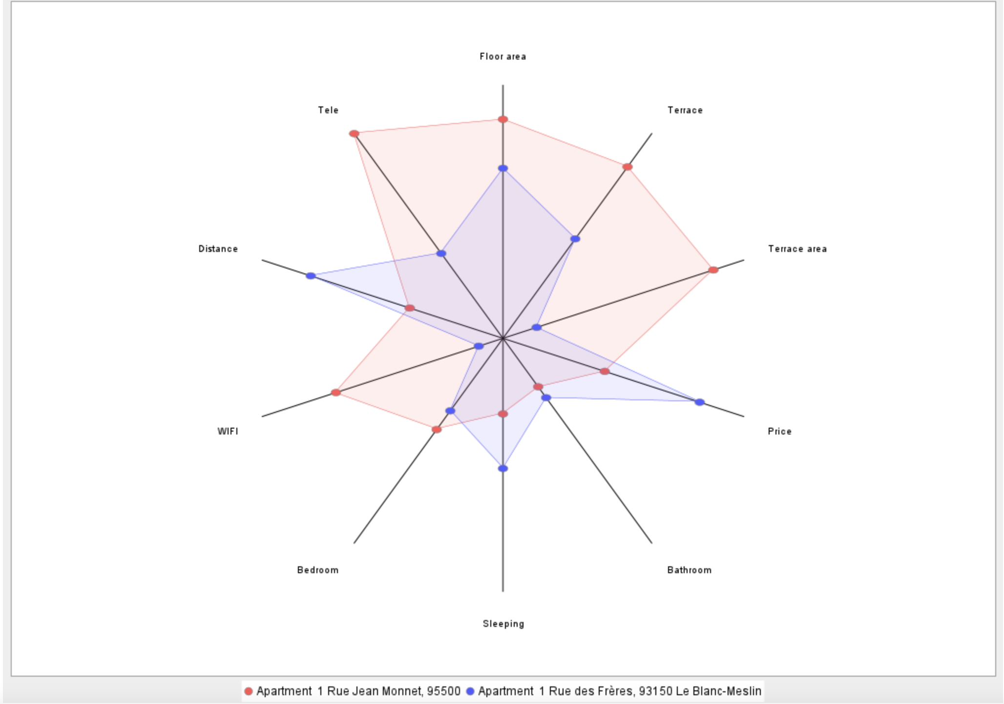
Tentatives infructueuses
Hi, you can compare them using the SpiderPlot button.
- The Dev team

Slide 7
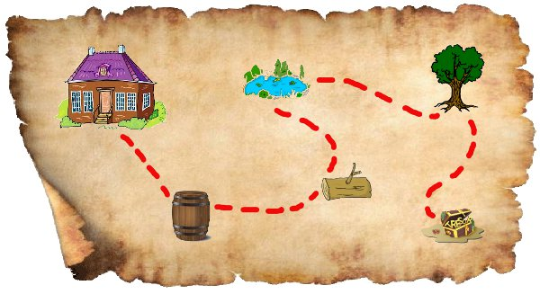
Intégration d’un nouveau critère de distance
- The Dev team

Slide 8

Difficultés
Compréhension du projet
Projet mal documenté
Erreurs conceptuelles omnipresentes
Diagrammes non mis à jour

Slide 9

Améliorations futures
Orchestrator
Spider Plot
Critère Distance
Ajouter le critère ”Distance” dans la calcul de AVF
Implémenter le spider plot et l’intégrer à l’application
Implémenter la classe Orchestrator qui permet de gérer les interfaces.

Slide 10


Fun Facts
51% (35) PR fusionnées
49% (34) PR refusées
305 commits dans la master

Slide 11


Thank you !
Seif Bouguerra
Ewen Marguet
Stellan Wea
Java developer
Project manager
Lead statistics officer
Abla Mikou
Samy Megueni
Maïrame Ndiaye
Senior Java developer
Junior statistics analyst
Senior java developer

